Slide 1
第一组小组报告-第七周
组员：高驰 江一鸣 高崇凯 曹翔 黄伟翔 简平诚

Slide 2
逻辑模型
背景 | 自“微型飞行器”的概念在1992年被提出以来，其极为广阔的应用前景使其成为世界先进国家研究开发的热点。但是传统的固定翼式与旋翼式飞行器的一些短板也渐渐显露，而仿生扑翼飞行器以其独特的优势有望取代前两者的一些作用。
目标 | 预测仿生扑翼飞行器的发展趋势
效果 |  | 输出 | 过程 | 输入
1.由仿生扑翼飞行器四大系统的发展趋势预测其性能指标。 2.对比其与传统飞行器的性能指标。 3.预测应用领域与市场前景 |  | 1.产业分析报告 2.小组报告 3.个人学习报告 | 1.每周一次合弄制会议确定每周任务和分工 2.个人文献、数据的搜集 3.小组成员之间的分享与整合 | 1.中国知网 2.维基百科 3.谷歌学术 4.清华图书馆资源 5.网页新闻
外部因素 | 新理论，新材料的发现以及控制科学，电子技术的发展等

Slide 3
纲要
一、仿生扑翼飞行器的四大系统
1.结构系统
2.能源系统
3.动力系统
4.控制系统
二、未来仿生扑翼飞行器的性能
三、应用领域与市场前景

Slide 4
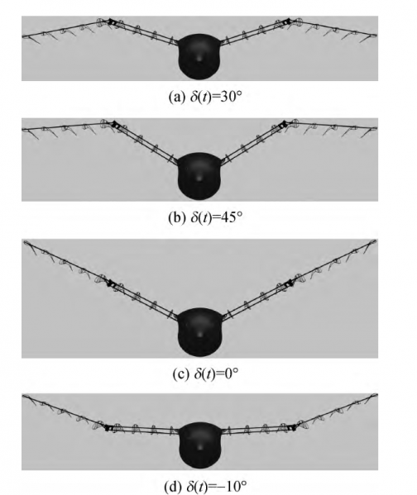
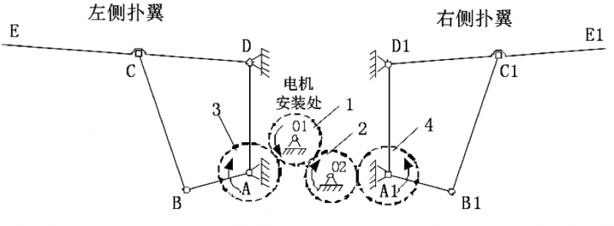
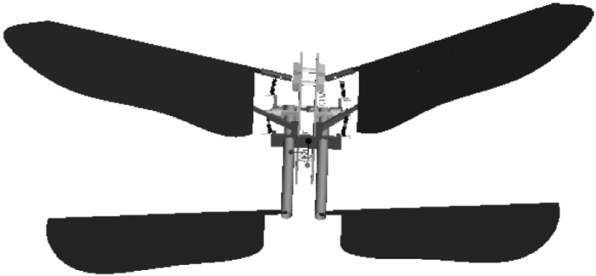
仿生扑翼飞行器的四大系统——结构系统
双曲柄双摇杆结构
多段式扑翼结构[2]
其他一些结构
是目前论证的最简单的具有稳定飞行能力的扑翼飞行结构。
优点：
飞行稳定，不会导致扑翼飞行器在试飞中经常生的侧倾、翻滚、栽落的现象。
缺点：
必须高频扑动,难以实现各种复杂动作。能耗较高。[1]
可以低频扑动，实现平飞、爬升、偏航等动作，仿生性更强，能耗更低。但是比较难实现小型化。
1.模仿蜻蜓的双翅翼结构来提升运动对称性，进而提高稳定性。
2.机翼设计成仿生骨架结构，采用碳纤维材料制成，再在骨架上粘贴仿生翼膜，形成类似蝙蝠翅膀的仿生翼。这种仿生翼具有很高的强度和韧性有更高的横向稳定性。[3]
3.使用柔性材料制造的自适应柔性翼等。
[1]王文轩.基于连杆齿轮机构的仿生扑翼飞行器设计[J]现代商贸工业,2017年第一期
[2]徐兵,陈强,王伟.微扑翼驱动机构设计与运动学分析[J].巢湖学院学报,No.3,Vol.19.2017
[3] 孙泽江, 郝永平, 李伦. 仿生扑翼飞行器设计新进展[J]. 科技创新与应用, 2016, (03): 32.

Slide 5
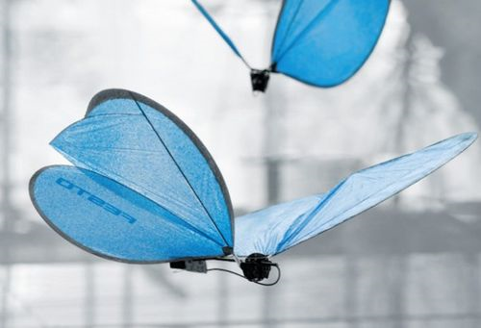
仿生扑翼飞行器的四大系统——结构系统
结构系统的发展：
1. 运动从简单到复杂，从单一自由度的运动到多自由度的仿生程度更高的运动方式。
2. 材料上，从一般材料到轻质复合材料（比如碳纤维），以及具有仿生特性的特殊材料（如聚合物仿生翼膜等）。
仿生程度由低到高
FESTO的仿蝴蝶机器人，机翼采用碳纤维骨架，并覆盖更薄的弹性电容膜。
仿生扑翼系统的优势：
就像鸟类展示的那样，相对于固定翼，扑翼提供了潜在的可操作性和能量节约方面的优势，以及垂直起降的可能。有研究指出，微型扑翼飞行器在低速飞行时在这些方面有更大的优势。
理论上，扑翼在向上摆动可以提供一个0度的攻角，从而减少阻力。扑翼不仅提供升力而且提供推力，这减少了引起阻力的部件。以上两点保证了其能量利用的高效性。. "Ornithopter." from https://en.wikipedia.org/wiki/Ornithopter.

Slide 6
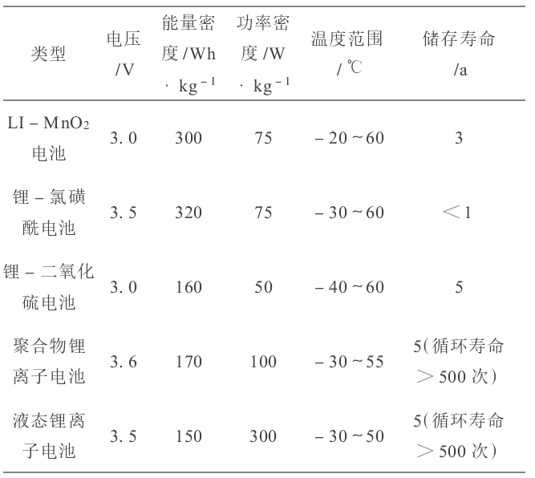
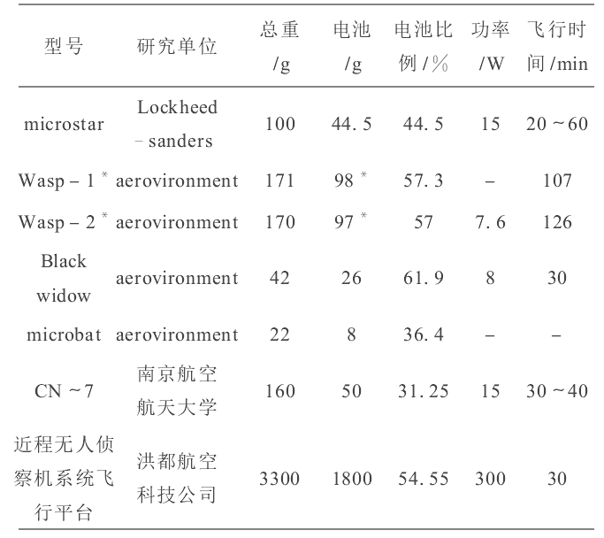
仿生扑翼飞行器的四大系统——能源系统
现阶段能源方案：
蓄电池（以锂电池为主）：应用最广泛，能量密度最低（锂二次蓄电池为150-200Wh/kg）
可以看到,在整个微型无人机重量中电池部分所占比例很大。由于新的高能量密度电池目前没有明显的突破,采用结构能源技术就成为解决此问题的一条有效途径。这种技术将具有较高能量密度的锂离子电池经特殊设计和加工,制造成微型无人机的结构件。
常见锂蓄电池性能和微型无人机的概况
（胡芸, et al. (2006). "能源技术在微型无人机的应用." 能源技术(06): 282-285.）
例如：由DARPA赞助Aero-Vironment公司研究的“黄蜂”无人机在锂电池中利用结构能源技术（将电源装置与支撑结构合一）提高了近26%的效率比，能量密度为163Wh/kg，续航时间可达2小时。

Slide 7
仿生扑翼飞行器的四大系统——能源系统
未来能源系统展望
一、矿物燃料
优点是比能量很大，缺点是需要应用微型内燃机。其技术，工艺复杂，成本较高。如能在技术工艺上取得突破（保证重量轻，噪音低，震动小和可靠性高）将会是重大进展，在对续航时间（内燃机内在原理导致高油耗问题不可解）要求不高的条件下是首选。
1.MIT正在研制的微型涡轮发动机项目希望将来能在硅片上制造质量仅为1g的涡轮发动机，输出10-20瓦。
2.Honeywell技术中心研发的一种微型自点火内燃发动机能量密度大于3500Wh/kg
3.Aerodyne公司研制的一款以丙烷为燃料的内燃机装至扑翼机后可续航1小时
二、微型燃料电池
1.固体氧化物燃料电池：发电效率高，无毒无污染，理论上可长期使用，无需维护。
2.锌-空气燃料电池：由于氧化剂来自空气导致较高能量密度（400Wh/kg）,可使用结构能源技术。
微型燃料电池结合了蓄电池与微型内燃机的优点（高续航时间，高能量密度），是一个非常重要的研究方向。
三、新型高能量密度蓄电池：如Li-O2电池，能量密度高达3500Wh/kg
参考文献：
[1]胡芸, et al. (2006). "能源技术在微型无人机的应用." 能源技术(06): 282-285.
[2] “超疏水准固体电解质提高Li-O2电池潮湿环境中安全性和循环寿命”
fromhttp://www.cailiaoniu.com/51000.html

Slide 8
仿生扑翼飞行器的四大系统——动力系统
压电驱动
压电陶瓷形变有限，导致翅翼扑动角度很小，不足以直接驱动翅翼，附加的放大装置可能会影响系统的稳定性。
电磁驱动
仿照鸟类胸腔结构的收缩运动，肌肉收缩运动对应电磁机构吸合运动来实现翅翼上下拍打的动作。能实现高频率拍打，但是拍打角度很小，不利于产生升力，容易受到外界电场干扰，可靠性低。
形状记忆合金驱动
加热变形，降温恢复，周期性的加热和冷却能驱动翅膀上下拍打。加热和冷却是相对缓慢，振动频率不高，要提高频率，尺寸可变小，但是幅值也会随着变小，需要复杂的放大装置。
人造肌肉驱动（EPAM/IPMC）
电活性聚合物具有人类肌肉特点的新型智能高分子材料，当材料内部有电流变化，会伸缩、弯曲。注入特定的化学物质后，材料内部结构会发生形变来带动翅膀运动。可以根据需求设计成任何形状，结构可以做到很细致，电流和化学反应很快，实现高频拍打，能量密度高，稳定性好。但是很难对其反应进行人为控制，直到化学反应结束以后才能停止运动。
往复式化学肌肉RCM
化学能源来驱动拍打机翼并且供给机载系统功率，这是一种再生装置，它通过直接非燃烧反应把化学能变为运动。化学反应的废气能用于滚转控制差动增升（调节各翅膀的升力系数来实现滚转控制），润滑运动零件以及产生高能发射进行测距支持、高度测量和障碍回避。这种方法的主要优点是结构紧凑，也具有很高的能量释放率，其技术要求高，价格昂贵。
微马达驱动
通过减速器和四杆机构来把旋转运动化为往复拍打运动。结构相对简单，便于控制，调整机构尺寸可实现不同扑动角度，对材料性能要求比较高。
参考文献：陈世杰. 扑翼式飞行器的驱动机构研究[D].西安工业大学,2015.

Slide 9
仿生扑翼飞行器的四大系统——动力系统
由于压电、电磁和形状记忆合金驱动产生的拍打频率和幅度都无法提供足够的升力。而人造肌肉（EPAM/IPMC）的形变是一个非线性过程（https://link.springer.com/content/pdf/10.1007%2Fs12541-012-0020-8.pdf ），需要一点点的标定才能最后投入使用。这样的智能材料可以用在控制精度不太高的地方，但大多数的机器人控制中，控制精度是一个重要指标，所以这种人造肌肉没被大面积地投用在机器人上，对于扑翼机也是如此。
动力系统解决方案
电驱动（微马达驱动）
随着微机电系统的发展，电动机能做到微米级别，可以通过各种类型的减速器和机构来实现往复拍打运动，易于控制，而且提供能量的能源种类也很多，但电池的总能量以及能量转换效率还有待提高。
往复式化学肌肉RCM
RCM是通过非燃烧反应把矿物燃料的化学能转换成动能，相对于同样使用燃料的内燃机，RCM有很大的优势－无需热源和氧气，这样使扑翼式飞行器可以在恶劣的环境下工作（爆炸性的环境或水下）。提高了飞行器的鲁棒性。

Slide 10
仿生扑翼飞行器的四大系统——控制系统
根据美国国防部长办公室发布的一份报告[1]，无人机自主控制能力分为10个等级：
1级———遥控
2级———实时故障诊断
3级———故障与飞行环境自适应
4级———航线在线重规划
5级———机群协同
6级———机群战术重规划
7级———机群战术目标
8级———分布式控制
9级———机群战略目标
10级———机群全自主
要完善仿生扑翼飞行器的控制系统，需要多传感模块、通信模块和导航模块的集成。仿生扑翼飞行器未来需要向多功能化和智能化发展，这也对硬件提出了很高的要求。
高可靠性
MEMS技术
MEMS 微系统技术是指特征尺度在微米和纳米2 个邻接微小领域，以集成电路加工工艺派生发展，融入微机械、微光学、微能源、微流动等各种技术，并采用先进封装工艺，实现功能集成的综合性前沿技术[3]。这对于降低微型飞行器的重量和大小，以及实现其多功能化，结构智能化有着重大意义。因而MEMS技术是实现仿生扑翼飞行器多功能微型化的首选。
高工作质量
高集体工作效率
参考文献：
[1] Cambone S A,Krieg K,Pace P,et al.Unmanned aircraft systems(UAS)roadmap,2005-2030
[2]范彦铭. 无人机的自主与智能控制[J]. 中国科学:技术科学,2017,47(03):221-229.
[3] 秦雷, 谢晓瑛, 李君龙. MEMS技术发展现状及未来发展趋势[J]. 现代防御技术, 2017, (04): 1-5+23.

Slide 11
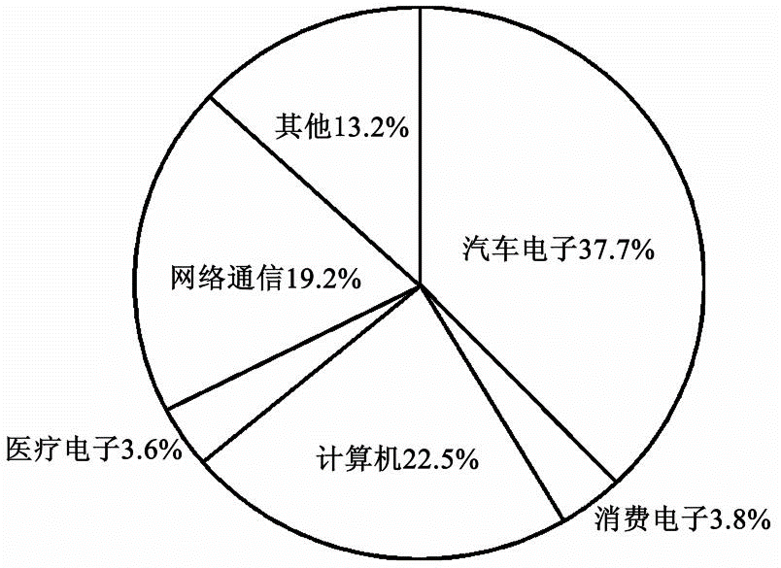
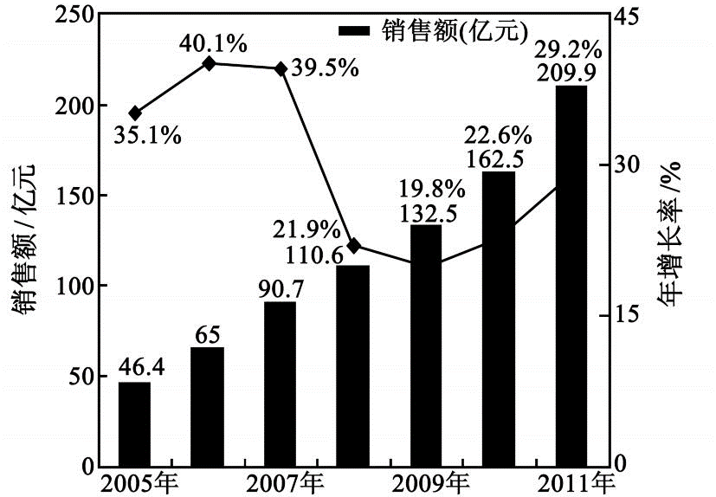
仿生扑翼飞行器的四大系统——控制系统
MEMS技术在工业中应用极为广泛，市场前景广阔。
例如：
1.目前可穿戴式设备大量使用 MEMS 技术，主要在谷歌智能隐形眼镜、可穿戴显示等应用。
2.当前导弹的小型化，智能化，精确化程度的决定性因素就是MEMS系统的发展程度。
2011年以前MEMS系统的市场分布和规模
（张冬至 and 胡国清 (2010). "微机电系统关键技术及其研究进展." 压电与声光(03): 513-520.）
基于各行业对MEMS系统的依赖性，可以用其他产业的发展程度作为MEMS技术发展的标杆。
未来控制系统的集成度，智能度会进一步发展。

Slide 12
未来仿生扑翼飞行器的性能
仿生扑翼飞行器能否突破关键阻碍？
微型飞行器发展面临的关键问题
1.低雷诺数下的高阻力: 雷诺数（Reynolds number）一种可用来表征流体流动情况的无量纲数。利用雷诺数可确定物体在流体中流动所受到的阻力，雷诺数越小意味着粘性力影响越显著，物体在流体中收到的阻力越大。对微型飞行器来说，低至100~10000的雷诺数就容易使飞行器的气动性能、稳定性和操纵性剧烈恶化。 当微型飞行器的尺度小于15cm后，采用传统固定翼已难以获得足够的升力、稳定型和机动性，只有采用类鸟的扑翼才能解决。[1]
2.抗干扰稳定飞行问题: 微型飞行器由于尺度、质量和转动惯量都很小，机翼过载很低,几乎不存在惯性，很容易受到不稳定气流(如湍流或阵风) 甚至飞行器操纵引起的不稳定因素的影响，抗干扰飞行能力很差。MAV 要走向实用化，其抗干扰和对复杂飞行环境的适应能力是必须解决的关键问题之一。 自然界许多尺度和MAV 相近的鸟类或昆虫，能够在强风和复杂环境下悬停或稳定飞行，具有很高的飞行稳定性和机动能力。主要原因是它们能够在飞行过程中充分利用非定常气动力效应，它们的翅膀以及身体可根据外界条件的变化，产生自适应变形，从而始终保持最有利的体位和飞行状态。采用仿生扑翼和柔性可变翼型将是很有前途的解决方法
参考文献：
[1李锋,白鹏,石文,李建华. 微型飞行器低雷诺数空气动力学[J]. 力学进展,2007,(02):257-268.

Slide 13
未来仿生扑翼飞行器的性能
微型飞行器发展面临的关键问题
3.微型动力装置和能源: 微型动力装置是目前微型飞行器发展面临的最大制约因素之一。 往复化学肌肉（RCM）、电致伸缩人造肌肉（EPAM）、弹性动力、热电动力和太阳能等新技术目前也在研究中。
4.机载飞控、导航及通信系统的微型化： 由于低雷诺数下的空气动力学效应，MAV必须配备完全集成、高度自动化的飞行控制系统，来提供足够的快速反应能力并保持系统的稳定性；另外，M A V 所要完成的任务，常常决定其要飞离操纵者的视线，意味着它必须具备自主导航能力。
5.系统集成与优化设计技术： 由于MAV 的体积小, 其机体容量和承载能力受到很大的限制, 不可能像常规飞行器那样,有足够的机体内部空间供各种部件有选择地安装，唯一的办法是将其各组成部件微型化并加以系统集成。 发展和完善MDO 方法,形成实用的多学科设计优化平台, 也是有效设计MAV 需要解决的关键问题之一。
参考文献：
[1陈国栋,贾培发,刘艳. 微型飞行器的研究与发展[J]. 机器人技术与应用,2006,(02):34-44.

Slide 14
未来仿生扑翼飞行器的性能
KPI
一、机动性
二、续航能力
三、微型化程度
四、智能化与多功能化
结构系统：仿生程度大大提高，能源利用效率提升。
能源系统：能量密度可提高数倍
动力系统：趋向于微型化或仿生化
控制系统：集成度、精确度和性能提高。进一步微型化。

Slide 15
未来仿生扑翼飞行器的性能
AI已经击败了人类，能否击败鸟类和昆虫？
结构趋向鸟类或昆虫
拥有更加精确的多传感模块
控制系统性能提升
机器学习
在机动性、感知方面的性能趋向于鸟类和昆虫
在机动性、续航能力以及微型化程度上击败固定翼和旋翼飞行器
事实：
在2002年，Chalmers University of Technology的Krister Wolff 和 Peter Nordin 搭建了一个用轻质木料制作的扑翼飞行器。他们成功地运用了不变的线性演化算法驱动此飞行器飞行。. (Ornithopter." from https://en.wikipedia.org/wiki/Ornithopter.)"
他们展示了用进化的办法解决，非线性的、动态的飞行问题。

Slide 16
应用领域与市场前景
一、专业民用无人机
警用、城市管理、农业、地质、气象、电力、抢险救灾等行业。
防灾减灾、捜索营救、资源探测、森林防火、气象探测、环境保护等领域。
以驱鸟为例
鸟类常常给人类带来巨大的经济损失与安全威胁，它们很难驱散，人们也很难保证驱散的鸟群不会回来。需要驱鸟的地区有：大型农场、机场、垃圾填埋场、石油和天然气工厂、风力发电站等。
2005年重庆江北机场鸟击事件，仅仅是维修发动机叶片一项就花费570万元
美联航的外来物损害带来的损失中，40%是鸟击事件的损失。如果假定整个航空界中，鸟击占外来物损失的30％，那么根据每年航空界外来物损失约为3．2亿美元，可得出鸟击总损失为6 400万到1．07亿美元。这只是直接损失的估算，如果包括其他所有的鸟击相关损失，北美航空界年度损失的保守估计超过5亿美元。有资料介绍，1999年世界商用航空的鸟击损失为13．6亿美元，2000年的损失为12．1亿美元。（鸟击航空器的经济损失[EB/OL]. https://wenku.baidu.com/view/361d4c3d551810a6f52486ef.html.）

Slide 17
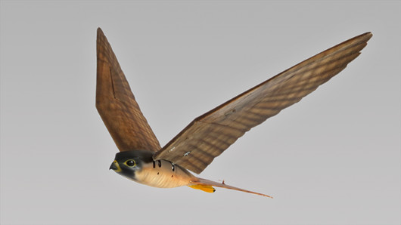
应用领域与市场前景
一、专业民用无人机
一般情况下，机场、丰收季节的果园以及其他受到飞鸟干扰的地方都会雇用经验丰富的养鹰人，他们会将受过训练的鹰放到空中并在规定的区域中捕食。
而扑翼飞行器的高机动性和高仿真度可以超越并取代鹰的功能
2014年，University of Twente 的Clear Flight Solutions公司研发出仿生扑翼鸟Robird, 主要用于驱鸟。（ clearflightsolutions[EB/OL]. https://clearflightsolutions.com/applications）
有数据显示，在Robirds的活动范围里面，鸟类数量下降了50%以上。不仅如此，开发者还表示，根据一段时间持续使用后得到的结论，Robirds甚至可以改变鸟群的生活习性。使用Robird驱逐飞鸟一天所需的费用大约在1000美元到1500美元之间。Robird比起传统驱逐鸟类的方法性价比更高。生产无人机的速度比训练一只猎鹰要快很多。

Slide 18
应用领域与市场前景
二、消费级无人机
仿生扑翼飞行器的高机动性，较小的体积以及复杂而又优美的运动会让注重专业性，操控性以及性能的航空爱好者为之疯狂！
消费级无人机市场规模
据2016年中国民用无人机产业研究报告预测，民用无人机的市场规模将在2018年达到110.9亿元，2017-2018年增速均超60%。IDC预测，2019年中国市场消费级无人机出货量将达到300万台，较2016年的39万台实现大幅增长。保守预测2023年消费级及航拍无人机400万台，每台均价5000元，则国内消费级航拍无人机市场规模则达到200亿元。研究机构普华永道，FAA等也做出了相似的预测。
当前流通于市面上的消费级无人机大多是多旋翼无人机飞行器，研究指出，多旋翼无人机的市场已经趋于饱和（以大疆创新、零度智控、亿航科技、臻迪智能等公司为代表）。扑翼飞行器进军消费级无人机的市场，前景不可估量。
参考文献：
[1]民用无人机市场需求扩大 投资机遇又来了[EB/OL]. http://www.81uav.cn/uav-news/201609/10/19228.html.
[2]王成君, 薄澜. 消费级无人机掘金细分市场[J]. 上海信息化, 2017, (06): 57-59.

Slide 19
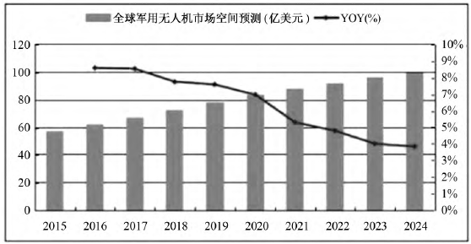
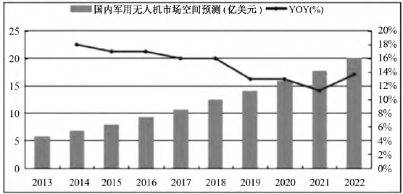
应用领域与市场前景
三、军用无人机
可垂直起飞，体积小巧，机动性好，隐蔽性出色，侦查效果好
例如，微型无人机曾经在阿富汗战场上作为英军侦查的有利武器，用它翻越障碍，进入角落探查危险。(Mini helicopter drone for UK troops in Afghanistan[EB/OL]. http://www.bbc.com/news/uk-21313323.)而仿生扑翼飞行器更大的优势在于在空中侦查的过程中让对方难以发现，并且还能在较小的空间里实现盘旋和机动。
中投顾问在《2016～2020 年中国军工产业深度调研及投资前景预测报告》中指出，近年来，无人机的研制投入和采购需求都呈现爆发式的增长。预计在 2015～2024 年，10 年间全球无人机系统市场价值合计将超过 910 亿美元。其中，军用无人机将达到 810 亿美元，民用无人机将达到 100 亿美元。
2015 ～ 2024 年，全球军用无人机支出总额将由 2015 年57 亿美元增至 2024 年 99 亿美元，复合增长率为 6. 33%。如果按数量计，微小型无人机占市场比重最大，达 69. 5%。
目前的军用微小型无人机主要是旋翼式和固定翼式，仿生扑翼式正处在发展阶段，未来可以取代一部分传统微小型飞行器，如固定翼式。(军用无人机市场发展前景预测[J]. 玻璃钢/复合材料, 2016, (06): 108-109.)

